Slide 1
Trabajo Práctico Integrador Virtualización con VirtualBox
Comisión 12 - TU en Programación
Alumnos:
Nicolás Macaris - 34.330.039
Couchot Maria Sol - 36.899.913

Slide 2
Intro
En este trabajo abordamos los conceptos básicos de la virtualización, cómo instalar una máquina virtual usando VirtualBox, un hipervisor de tipo 2, instalar Ubuntu en ella, y finalmente conectarla a internet demostrando sus recursos asignados e independencia de la máquina host.

Slide 3
Conceptos - Marco teórico
Virtualización: Tecnología que crea representaciones virtuales de servidores, almacenamiento, redes y otras máquinas físicas. Ejecuta varias máquinas virtuales a la vez en una única máquina física.
Hipervisor: Software que ejecuta varias máquinas virtuales en una única máquina física. Asigna los recursos como la CPU y la memoria, a las máquinas virtuales individuales según sea necesario.

Slide 4
Conceptos - Marco teórico
Hipervisor de tipo 1: Se sitúa por encima del servidor bare metal y tiene acceso directo a los recursos de hardware. La máquina host no tiene ningún sistema operativo instalado en una configuración de hipervisor bare metal. En su lugar, el software del hipervisor actúa como sistema operativo ligero.
Hipervisor de tipo 2: Es un programa de hipervisor que se instala en el sistema operativo host. También se conoce como hipervisor alojado o incrustado. Los hipervisores alojados no tienen un control total sobre los recursos de computación. El administrador de sistemas asigna los recursos.

Slide 5
Hipervisores tipo 1 vs tipo 2
Comparación: Los dos tipos de hipervisores son útiles en distintas aplicaciones. Por ejemplo, los centros de datos de nube empresariales utilizan hipervisores de tipo 1 por su eficiencia, escalabilidad y flexibilidad. Además, suele ser más seguro y estable, ya que no se ejecuta sobre otro sistema operativo. Por otra parte, los administradores utilizan hipervisores de tipo 2 porque son más fáciles de usar. Son más fáciles de instalar, configurar y usar que los hipervisores bare metal. Es parecido a instalar y usar otras aplicaciones de escritorio.

Slide 6

Instalación de VirtualBox y Ubuntu

Slide 7
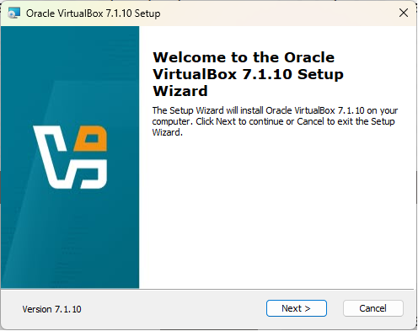
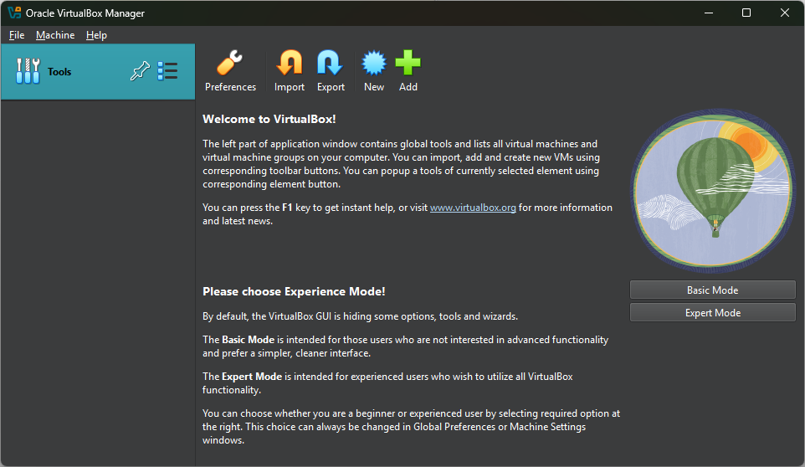
Instalación de VirtualBox

Slide 8
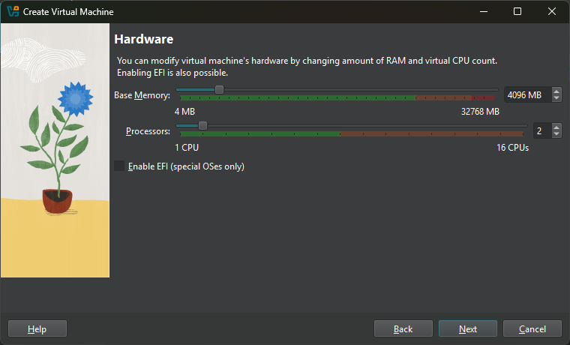
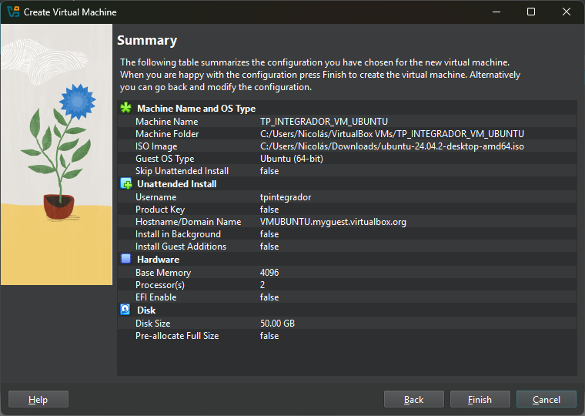
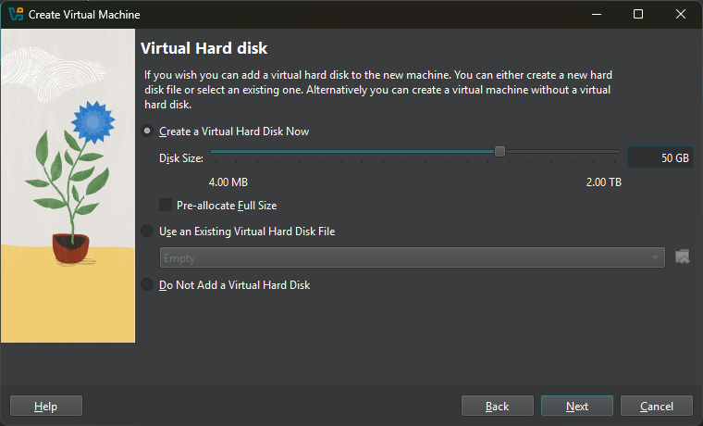
Asignación de recursos a la VM

Slide 9
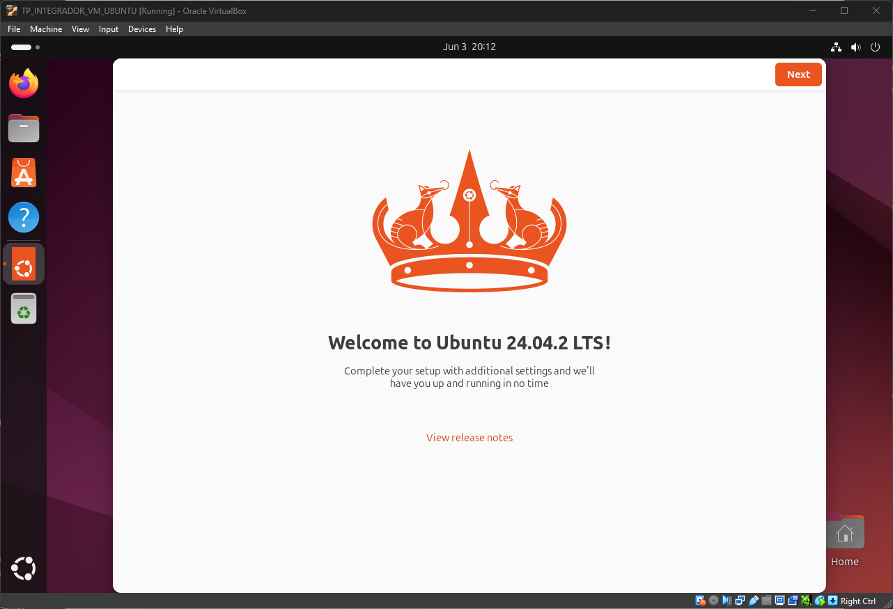
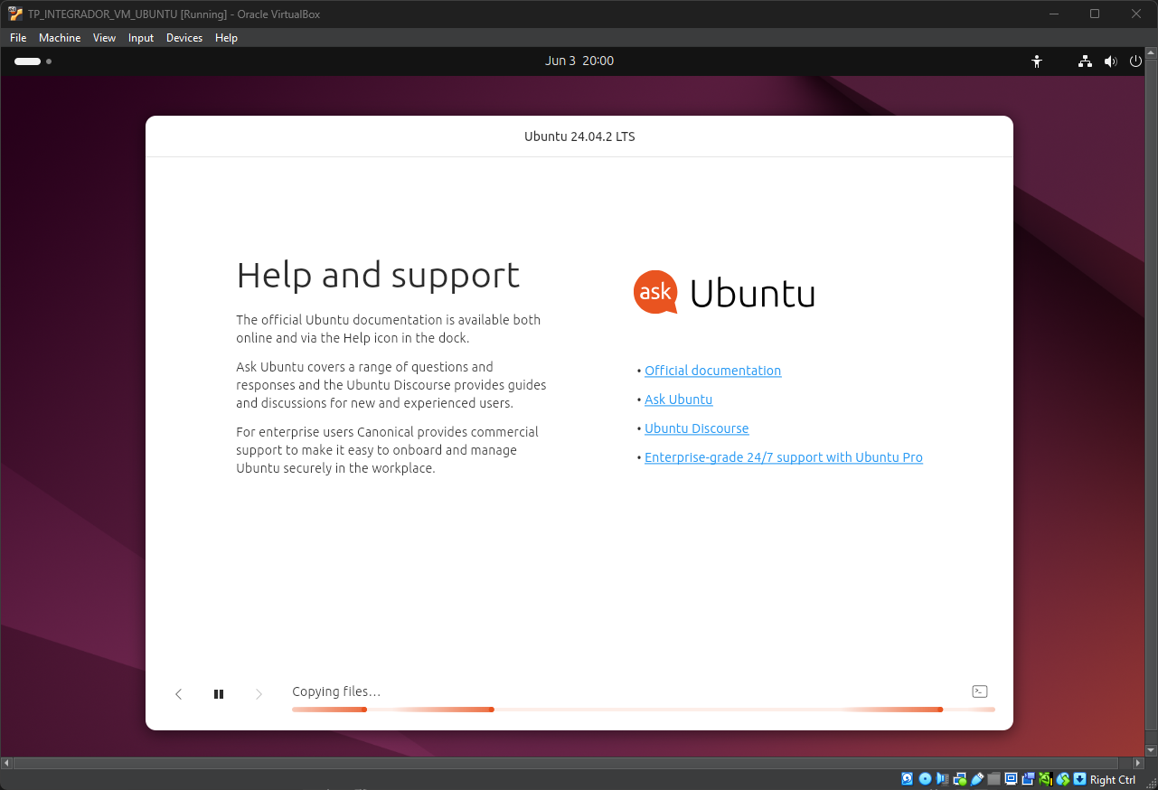
Instalación de Sistema Operativo
UBUNTU 24.04.2 LTS
Pantalla de bienvenida
Pantalla de instalación

Slide 10
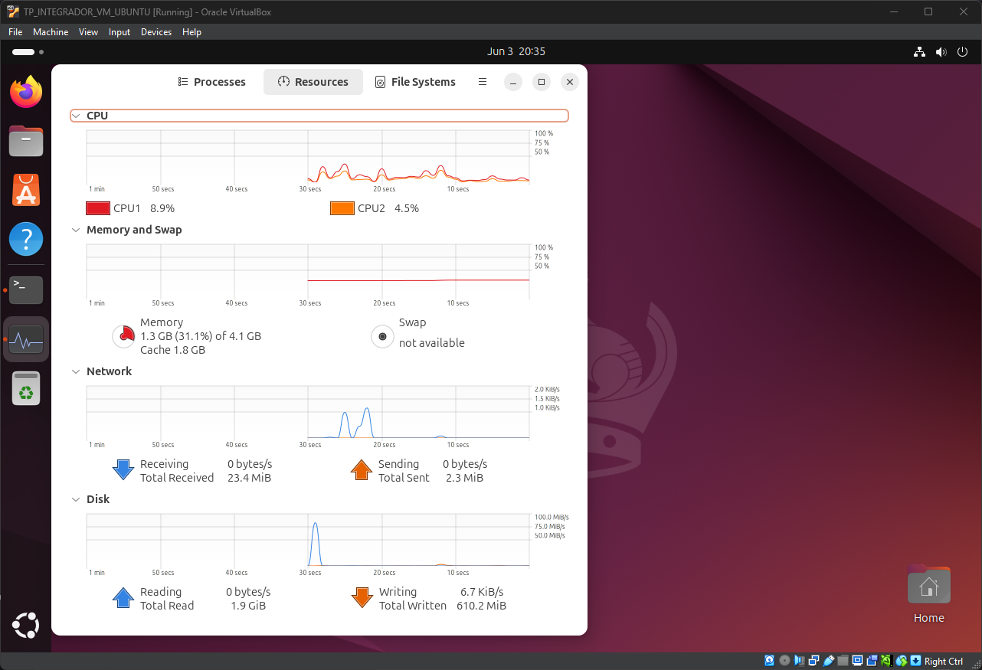
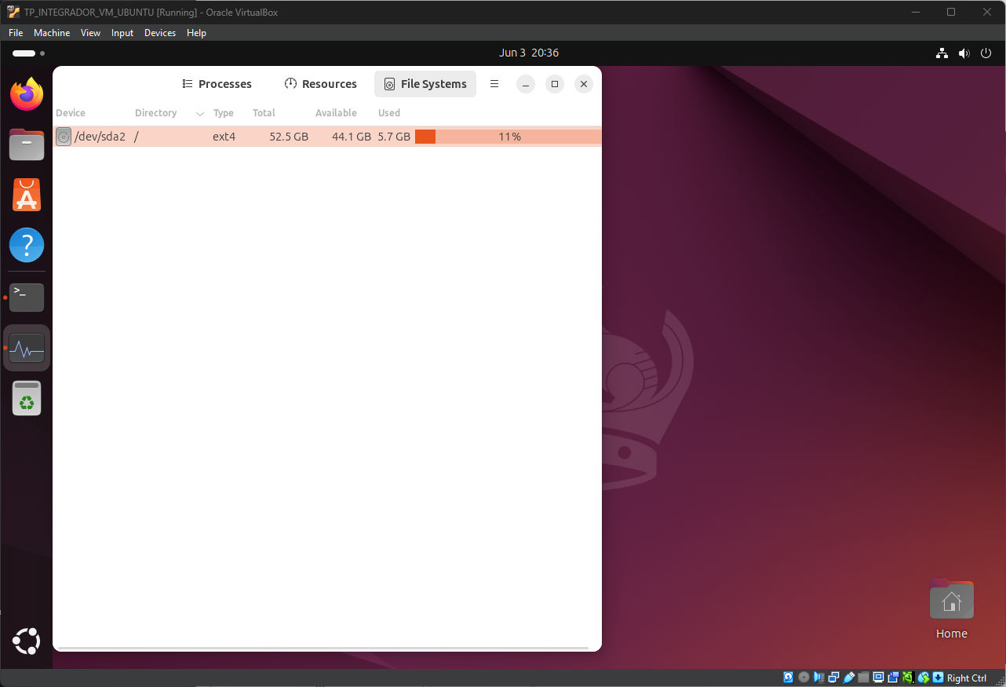
Verificación de recursos asignados desde VM

Slide 11
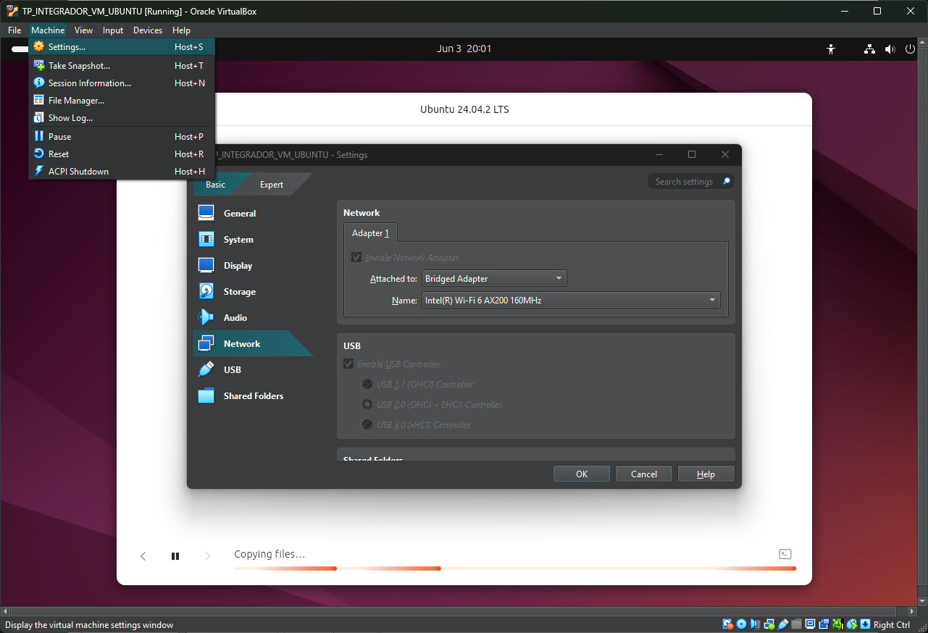
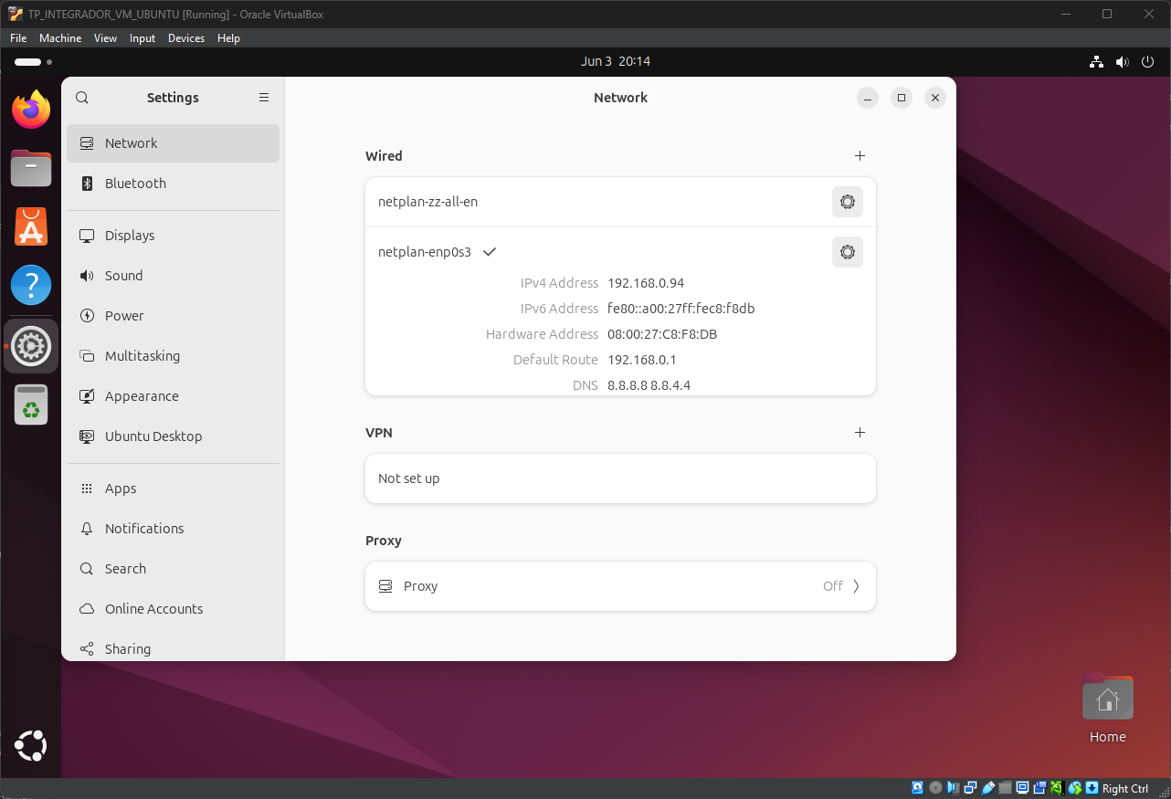
Configuración de la red desde la VM (bridged adapter)
Visualización de datos de conexión - IP, DNS, MAC, etc.
Configuración de Red de la VM

Slide 12
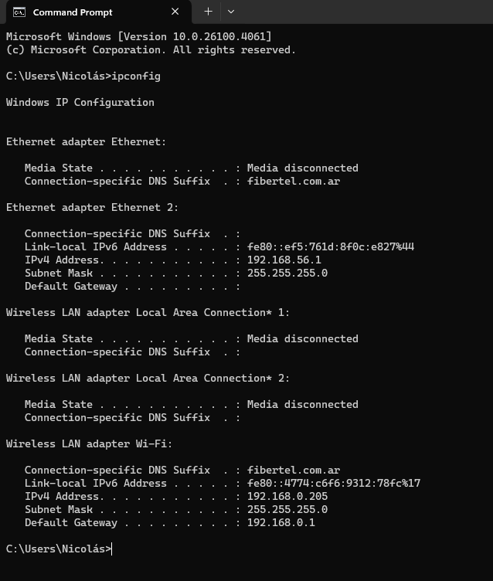
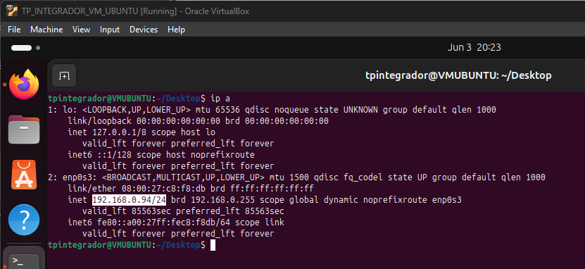
En las capturas podemos ver la configuración IP de red, incluyendo la dirección IP, máscara de subred, puerta de enlace y DNS. En Windows, a traves del comando ipconfig, en Ubuntu con ip a.
Comandos en consola: ipconfig / ip a / ping

Slide 13
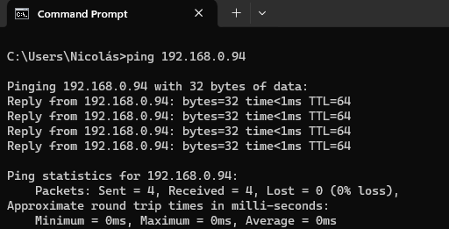
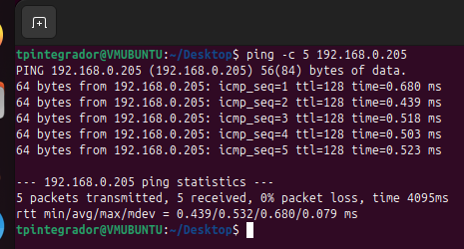
ping: muestra la latencia en la comunicación entre ambas máquinas (maquina host y VM).
Comandos en consola: ipconfig / ip a / ping

Slide 14
Conclusiones
La virtualización proporciona varios beneficios:
Eficiencia: Maximiza el uso de los recursos, reduciendo el desperdicio y mejorando la utilización del hardware.
Flexibilidad: Facilita el desarrollo, pruebas y despliegue de software en entornos aislados.
Escalabilidad: Permite adaptar fácilmente los recursos a las necesidades cambiantes, sin la necesidad de comprar hardware adicional.
Ahorro de Costos: Reduce la necesidad de adquirir múltiples servidores físicos, lo que genera ahorros en costos de hardware, energía y mantenimiento.

Slide 15
Conclusiones
Si bien existen tecnologías más novedosas, como la virtualización por contenedores o Docker, hay diferencias en su funcionamiento que hacen que uno no reemplace al otro. Siguen existiendo casos de uso donde se necesita un total aislamiento del host por determinadas cuestiones.
Por este motivo, las VM siguen siendo un recurso indispensable, y en el caso de hipervisores tipo 2, un recurso intuitivo y fácil de aplicar que permite un entorno de prueba seguro y confiable a los usuarios.

Slide 16
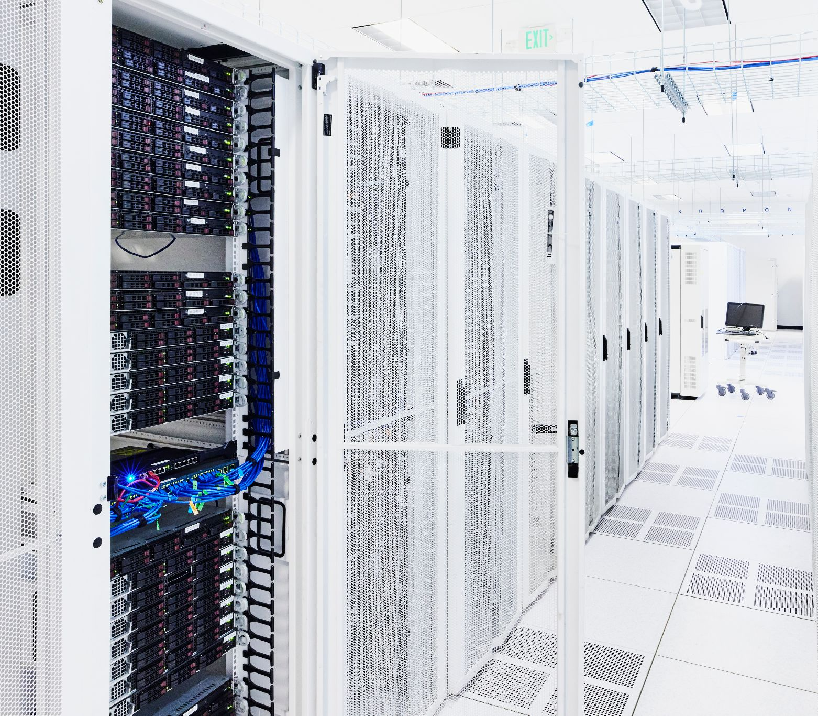
Gracias!
Trabajo Práctico Integrador Virtualización con VirtualBox
Comisión 12 - TU en Programación
Alumnos:
Nicolás Macaris - 34.330.039
Couchot Maria Sol - 36.899.913

